Slide 1


VUA TỤC NGỮ
  GV có 5 câu tục ngữ ở dạng khuyết, HS có nhiệm vụ điền từ còn thiếu để hoàn thiện câu tục ngữ.
  Thời gian suy nghĩ và trả lời: 30s

Slide 2




VUA TỤC NGỮ
Chết … còn hơn sống …
Chết vinh còn hơn sống nhục.

Slide 3
VUA TỤC NGỮ
Một miếng khi đói,…
Một miếng khi đói bằng một gói khi no.

Slide 4
VUA TỤC NGỮ
…, cả tàu bỏ cỏ.
Một con ngựa đau, cả tàu bỏ cỏ.

Slide 5
VUA TỤC NGỮ
… cho sạch, … cho thơm.
Đói cho sạch, rách cho thơm.

Slide 6
VUA TỤC NGỮ
Gần mực…, …. thì rạng.
Gần mực thì đen, gần đèn thì rạng.

Slide 7
BÀI 8: TRUYỆN LỊCH SỬ VÀ TIỂU THUYẾT
KĨ NĂNG VIẾT
NGHỊ LUẬN VỀ MỘT
TƯ TƯỞNG, ĐẠO LÍ

Slide 8
I. TÌM HIỂU YÊU CẦU CỦA KIỂU VĂN BẢN
  Học sinh đọc cá nhân phần định nghĩa và yêu cầu kiểu văn bản trong 3 phút
  Tham gia thử thách chuyền bút: bút sẽ được chuyền ngẫu nhiên theo tín hiệu của 1 bản nhạc, nhạc dừng ở đâu bóng đang ở vị trí của bạn nào là bạn đó cần đưa ra 1 thông tin về yêu cầu kiểu bài trong vòng 5s. Cứ thể tiếp tục cho tới khi tìm được hết yêu cầu kiểu bài. Ai nêu được thì có điểm thưởng, không nêu được phải thực hiện thử thách mà GV đưa ra (có thể nhảy theo một điệu nhạc, hát một đoạn trong một bài hát, diễn tả theo một hình ảnh)

Slide 9


I. TÌM HIỂU YÊU CẦU CỦA KIỂU VĂN BẢN
  Định nghĩa
  Bài nghị luận về một tư tưởng, đạo lí là bài văn thường tập trung làm sáng tỏ nội dung và ý nghĩa của một nhận định, một ý kiến về tư tưởng, tình cảm hay quan niệm về lối sống, cách ứng xử,...
  Đề văn về tư tưởng, đạo lí thường nhân một câu danh ngôn, tục ngữ, ca dao,... nào đó để nêu lên yêu cầu.

Slide 10

I. TÌM HIỂU YÊU CẦU CỦA KIỂU VĂN BẢN
2. Yêu cầu cần đạt
Tìm hiểu kĩ nội dung, ý nghĩa của tư tưởng, đạo lí được nêu trong đề (thường qua việc giải thích, phân tích một nhận định, một danh ngôn).
Trình bày rõ ý kiến (đồng tình hay phản đối) của người viết về tư tưởng, đạo lí ấy và lí giải vì sao.
Tìm ý và lập dàn ý cho bài viết: Căn cứ vào đề để xác định cách tìm ý cho phù hợp (đặt câu hỏi, suy luận, so sánh).
Sử dụng lí lẽ và bằng chứng phù hợp để làm rõ ý kiến, tăng sức thuyết phục cho bài viết.

Slide 11
3. Bảng kiểm tham khảo
BẢNG KIỂM KỸ NĂNG VIẾT BÀI VĂN NGHỊ LUẬN VỀ MỘT TƯ TƯỞNG, ĐẠO LÍ | BẢNG KIỂM KỸ NĂNG VIẾT BÀI VĂN NGHỊ LUẬN VỀ MỘT TƯ TƯỞNG, ĐẠO LÍ | Đạt | Chưa đạt | Tốt | Rất tốt
Mở bài | Giới thiệu được vấn đề cần bàn luận
Mở bài | Nêu được ý kiến vấn đề cần bàn luận
Thân bài | Giải thích khái niệm/ câu nói/nhận định
Thân bài | Nêu được ít nhất hai lí lẽ thuyết phục, chặt chẽ để làm rõ ý kiến
Thân bài | Nêu được bằng chứng đa dạng, thuyết phục để củng cố cho lí lẽ
Thân bài | Sắp xếp các lí lẽ, bằng chứng theo một trình tự hợp lí

Slide 12
3. Bảng kiểm tham khảo
BẢNG KIỂM KỸ NĂNG VIẾT BÀI VĂN NGHỊ LUẬN VỀ MỘT TƯ TƯỞNG, ĐẠO LÍ | BẢNG KIỂM KỸ NĂNG VIẾT BÀI VĂN NGHỊ LUẬN VỀ MỘT TƯ TƯỞNG, ĐẠO LÍ | Đạt | Chưa đạt | Tốt | Rất tốt
Thân bài | Lật lại vấn đề, bổ sung ý kiến để cách nhìn về vấn đề thêm toàn diệN
Thân bài | Có các câu chuyển đoạn, chuyển ý
Kết bài | Khẳng định lại ý kiến của mình
Kết bài | Đề xuất giải pháp, bài học nhận thức và phương hướng hành động

Slide 13
II. PHÂN TÍCH BÀI VIẾT THAM KHẢO
  Nhiệm vụ 1: Đọc văn bản mẫu và quan sát các thẻ câu hỏi theo dõi
  Nhiệm vụ 2: Trả lời các câu hỏi
THINK:
Trả lời cá nhân trong 2 phút
PAIR:
Trao đổi với bạn bên cạnh trong 1 phút
SHARE:
Chia sẻ trước lớp khi được giáo viên mời

Slide 14
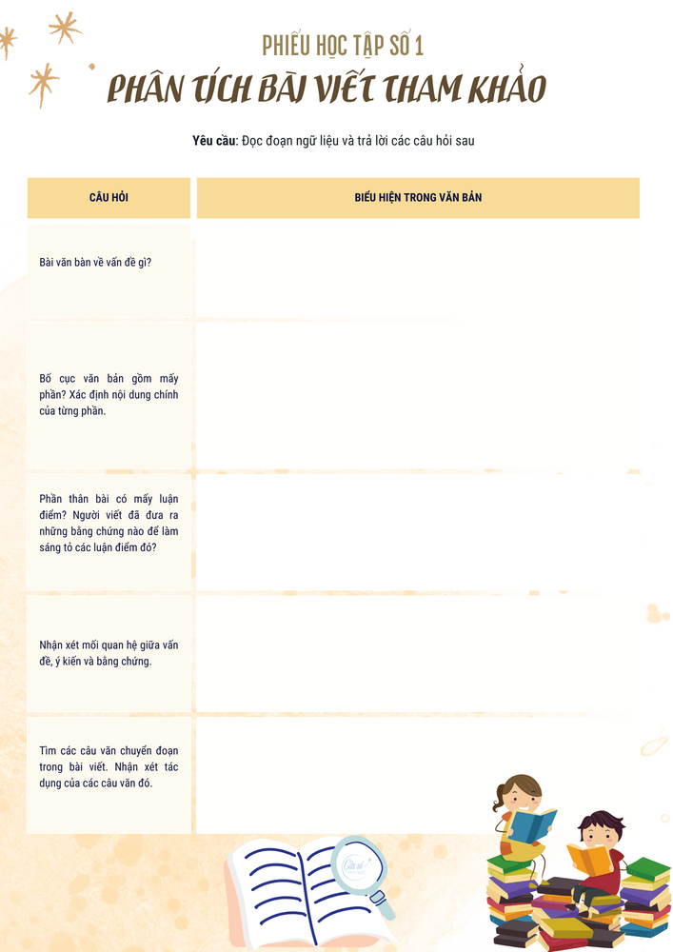
II. PHÂN TÍCH BÀI VIẾT THAM KHẢO
  Nhiệm vụ 1: Đọc văn bản mẫu và quan sát các thẻ câu hỏi theo dõi
  Nhiệm vụ 2: Trả lời các câu hỏi

Slide 15
II. PHÂN TÍCH BÀI VIẾT THAM KHẢO
Mở bài
Nêu vấn đề cần bàn luận
  Chứng minh tính đúng đắn của vấn đề (lấy bằng chứng trong cuộc sống / trong văn học)
  Bình luận câu nói
  Khẳng định ý nghĩa và giá trị của câu nói
  Phê phán những biểu hiện ngược lại với tư tưởng, đạo lí sống đó.
Thân bài
Kết bài
Khẳng định lại ý kiến; rút ra giải pháp cho vấn đề.

Slide 16

III. HƯỚNG DẪN QUY TRÌNH VIẾT
Dựa vào phán đoán ban đầu của mình và phần phân tích mẫu cũng như kinh nghiệm của bản thân, hãy nêu quy trình viết bài văn nghị luận về một tư tưởng đạo lí
(phiếu học tập số 2: sơ đồ quy trình viết).

Slide 17
III. HƯỚNG DẪN QUY TRÌNH VIẾT
Tìm ý và
lập dàn ý
Kiểm tra và chỉnh sửa
Chuẩn bị
Viết

Slide 18
III. HƯỚNG DẪN QUY TRÌNH VIẾT
  Chuẩn bị
Đề bài: Suy nghĩ câu nói của danh tướng Trần Bình Trọng: “Ta thà làm vua nước Nam chứ không thèm làm tướng đất Bắc”.

Slide 19


III. HƯỚNG DẪN QUY TRÌNH VIẾT
  1. Chuẩn bị
Kiểu
bài
Vấn đề
nghị luận
Phạm vi dẫn chứng
bằng chứng thực tế, kiến thức lịch sử, địa lí, thơ văn (đoạn trích Bên bờ Thiên Mạc).
nghị luận về một tư tưởng, đạo lí
tinh thần bất khuất, không chịu sống nô lệ.

Slide 20
2. Tìm ý và lập dàn ý
* Tìm ý
Câu nói của Trần Bình Trọng được hiểu như thế nào?
Câu nói thể hiện tư tưởng, đạo lí sống nào? Tại sao có thể nói như vậy?
Tư tưởng đạo lí đó đã được thể hiện như thế nào trong lịch sử và đời sống hiện nay của dân tộc ta?
Giá trị của tư tưởng, đạo lí sống vừa nêu là gì? Nếu đạo lí đó bị mai một thì điều gì sẽ xảy ra trong cuộc sống của chúng ta? Từ đó em rút ra bài học nhận thức và hành động gì?

Slide 21
* Lập dàn ý
Mở bài
Giới thiệu về Trần Bình Trọng và câu nói bất hủ
– Giải thích câu nói
  Câu nói có nghĩa gì?
  Tại sao “thà làm vua nước Nam chứ không thèm làm vương đất Bắc.”
=> Câu nói thể hiện tư tưởng, đạo lí sống nào?
– Chứng minh tính đúng đắn của câu nói:
  Bằng chứng từ cuộc sống và lịch sử
  Bằng chứng từ thơ văn, nghệ thuật.
– Khẳng định ý nghĩa và giá trị của câu nói
– Bài học nhận thức và hành động
Thân bài
Kết bài
Khẳng định lại ý kiến.

Slide 22
III. HƯỚNG DẪN QUY TRÌNH VIẾT
3. Viết
Lưu ý:
Cách làm bài văn nghị luận về tư tưởng, đạo lí
Quan hệ giữa ý kiến, lí lẽ và bằng chứng trong bài nghị luận.
Giữa các đoạn văn cần có câu chuyển đoạn.

Slide 23
III. HƯỚNG DẪN QUY TRÌNH VIẾT
4. Kiểm tra và chỉnh sửa
Đọc lại và kiểm tra theo bảng kiểm

Slide 24
Rèn luyện kĩ năng viết: Quan hệ vấn đề, ý kiến, lí lẽ và bằng chứng; câu chuyển đoạn trong bài văn nghị luận.
Ý kiến, lí lẽ và bằng chứng phải gắn bó chặt chẽ với nhau.
Vấn đề và ý kiến thường nêu khái quát ở phần mở bài; hoặc ở nhan đề bài viết.

Slide 25

Rèn luyện kĩ năng viết: Quan hệ vấn đề, ý kiến, lí lẽ và bằng chứng; câu chuyển đoạn trong bài văn nghị luận.
Vấn đề và ý kiến được làm sáng tỏ bằng các lí lẽ và bằng chứng theo cách:
Đoạn văn 1
Làm rõ vấn đề, ý kiến
Đoạn văn 2

Slide 26
Rèn luyện kĩ năng viết: Quan hệ vấn đề, ý kiến, lí lẽ và bằng chứng; câu chuyển đoạn trong bài văn nghị luận.
Mỗi đoạn văn gồm các lí lẽ và bằng chứng làm sáng tỏ cho ý lớn.
Đoạn 1 (ý 1)
Lí lẽ
Làm rõ ý 1
Bằng chứng

Slide 27
Rèn luyện kĩ năng viết: Quan hệ vấn đề, ý kiến, lí lẽ và bằng chứng; câu chuyển đoạn trong bài văn nghị luận.
Câu chuyển đoạn: Để bài văn liền mạch, gắn bó với nội dung giữa các phần với nhau, khi viết cần có các câu chuyển đoạn.
Ví dụ: Câu văn: “Tri thức có sức mạnh như thế nhưng đáng tiếc là còn không ít người quý trọng tri thức.” trong bài viết tham khảo, có tác dụng chuyển từ đoạn nói về tri thức có sức mạnh lớn lao sang đoạn có một bộ phận người ít quý trọng tri thức.

Slide 28
IV. LUYỆN TẬP
  Mỗi nhóm lập dàn ý chi tiết cho đề văn vừa phân tích và tìm ý tưởng, phác hoạ khung dàn ý khái quát.
Suy nghĩ câu nói của danh tướng Trần Bình Trọng: “Ta thà làm vua nước Nam chứ không thèm làm vương đất Bắc”. (phiếu học tập số 3)
  Thời gian lập dàn ý: 15 phút
  Thời gian trình bày: 2 phút/nhóm

Slide 29


V. VẬN DỤNG
Học sinh thực hiện hai nhiệm vụ:
Lập sơ đồ quan hệ giữa các đoạn văn trong phần thân bài.
Viết câu chuyển đoạn phần 1 (giải thích câu nói) sang phần 2 (chứng minh tính đúng đắn của câu nói).

Slide 30
V. VẬN DỤNG
Học sinh chuẩn bị trước bài: Nghe và tóm tắt nội dung thuyết trình về nhân vật lịch sử hoặc tác phẩm văn học

